Slide 1

Maîtriser Flexbox

Slide 2
Introduction à Flexbox
Flexbox est un modèle de mise en page qui nous permet de disposer des éléments dans un conteneur de manière prévisible, même quand la taille de l'écran ou des éléments change. C'est un outil puissant pour créer des interfaces flexibles et adaptatives

Slide 3
Concepts de base de Flexbox
Dans Flexbox, nous avons deux concepts principaux : le conteneur Flex (Flex container) et les éléments Flex (Flex items). En définissant “display: flex” sur un élément, il devient un conteneur Flex, et ses enfants directs deviennent des éléments Flex. flex-direction détermine comment les éléments sont disposés dans le conteneur, soit en ligne (row) soit en colonne (column).

Slide 4
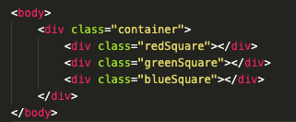
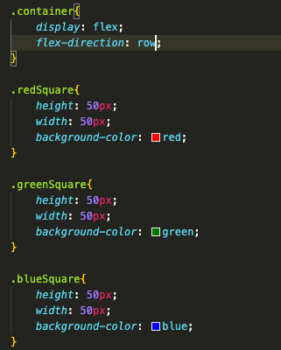

“flex-direction: row” , par défaut.

Slide 5
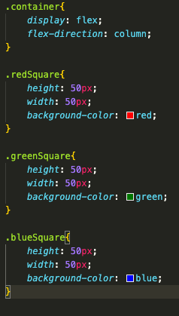

“flex-direction: column”.

Slide 6


“flex-direction: row-reverse”.

Slide 7


“flex-direction: column-reverse”.

Slide 8
Alignement avec Flexbox
Flexbox rend l'alignement des éléments simple. justify-content nous permet de contrôler l'alignement horizontal des éléments dans le conteneur, par exemple, “center“ pour centrer. “Align-items“ contrôle l'alignement vertical, donc si vous voulez centrer verticalement, utilisez “align-items: center”.

Slide 9
Justify-Content
justify-content aligne les éléments le long de l'axe principal (horizontalement pour “flex-direction: row”, verticalement pour “flex-direction: column”).

Slide 10
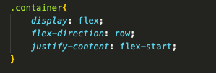
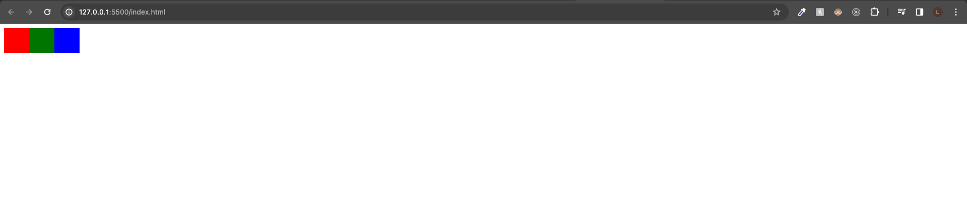
“justify-content: flex-start”, Aligne les éléments au début du conteneur.

Slide 11

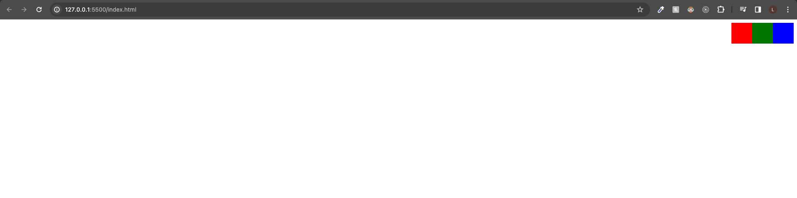
“justify-content: flex-end”, Aligne les éléments à la fin du conteneur.

Slide 12
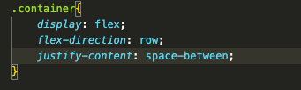
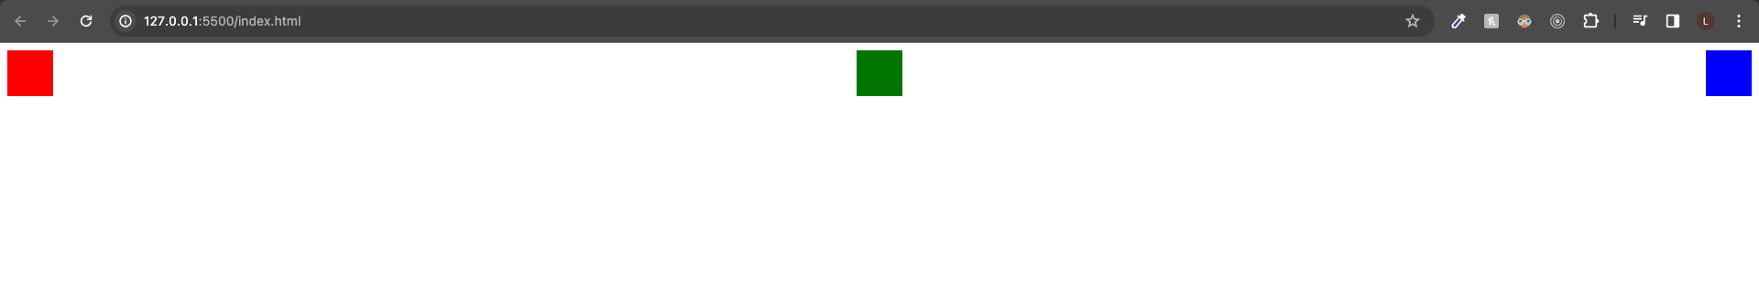
“justify-content: space-between”, Répartit les éléments uniformément, le premier élément est au début et le dernier à la fin.

Slide 13
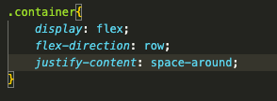
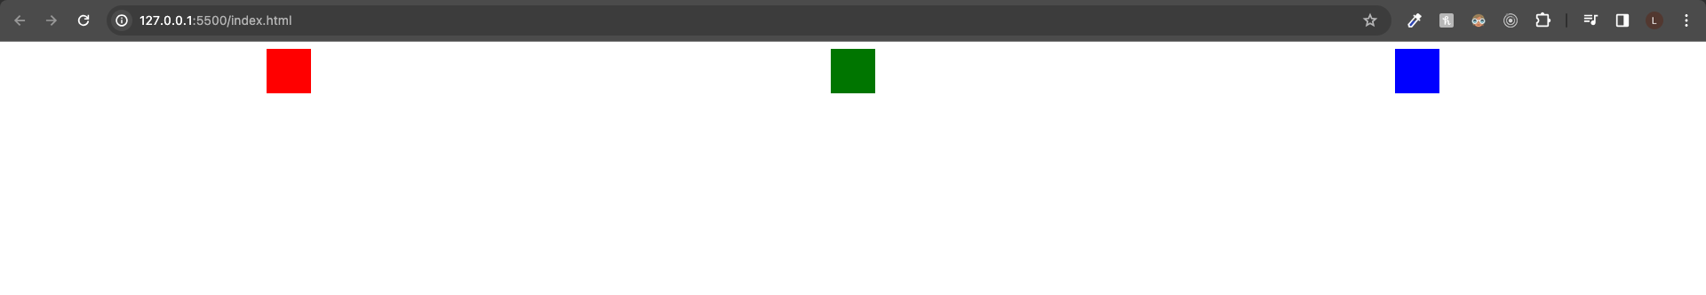
“justify-content: space-around”, répartit les éléments uniformément dans le conteneur avec un espace égal de chaque côté de chaque élément. Cependant, l'espace entre deux éléments consécutifs est double de celui entre les éléments et les bords du conteneur.

Slide 14

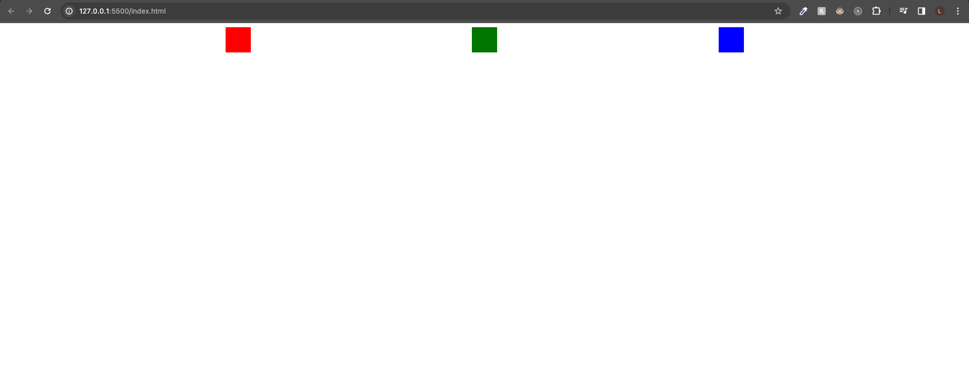
“justify-content: space-evenly”, répartit les éléments de manière à ce que l'espace entre les éléments, ainsi que l'espace entre les éléments et les bords du conteneur, soit égal.

Slide 15
Align-Items
align-items aligne les éléments le long de l'axe transversal (verticalement pour “flex-direction: row”, horizontalement pour “flex-direction: column”)

Slide 16
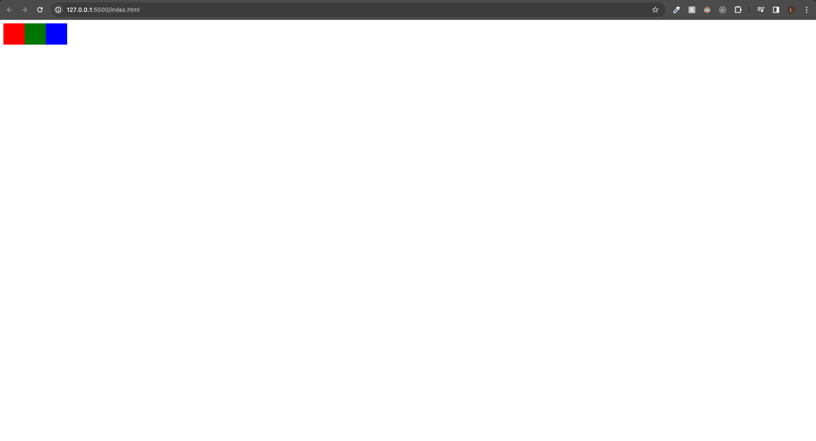
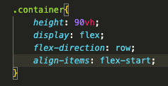
“align-items: flex-start”, Aligne les éléments au début de l'axe transversal.

Slide 17
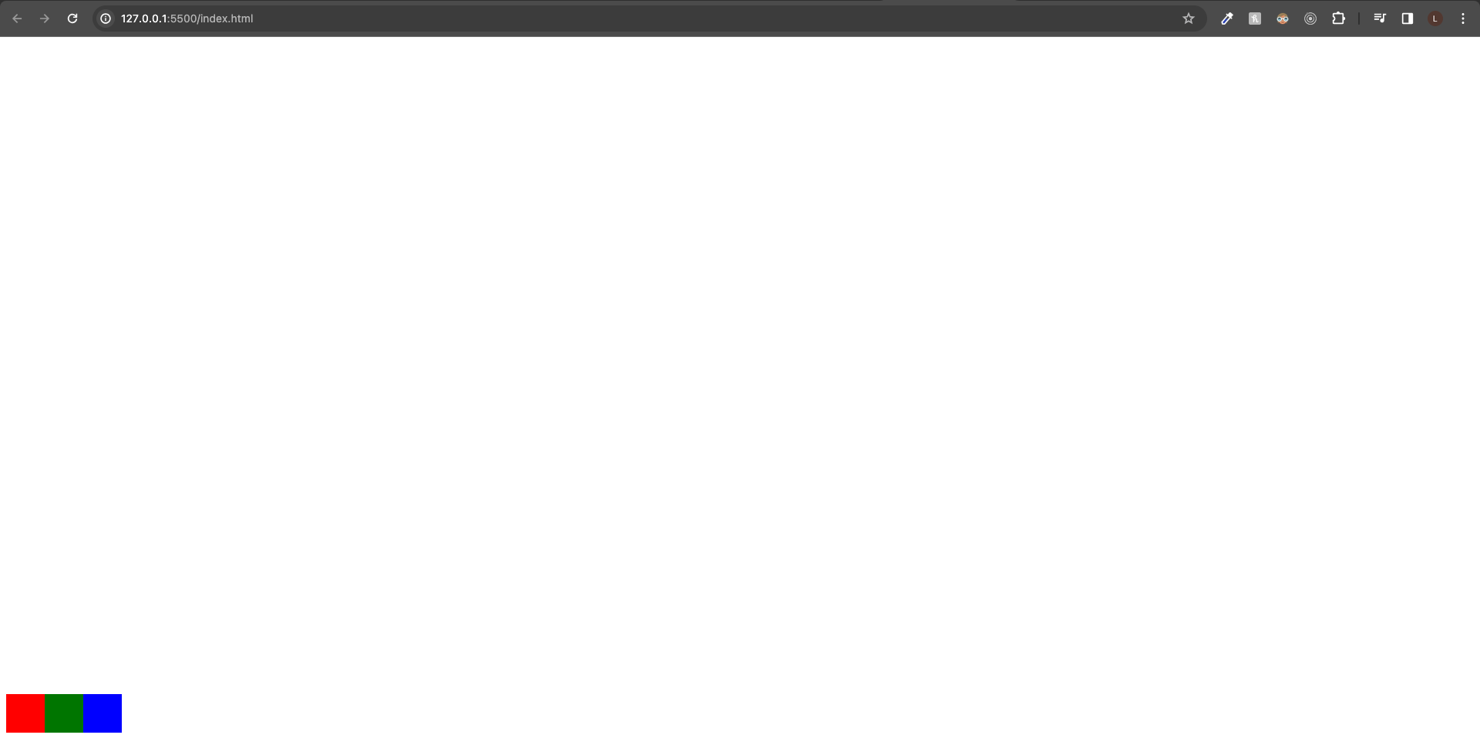
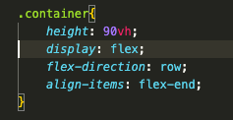
“align-items: flex-end”, Aligne les éléments à la fin de l'axe transversal.

Slide 18
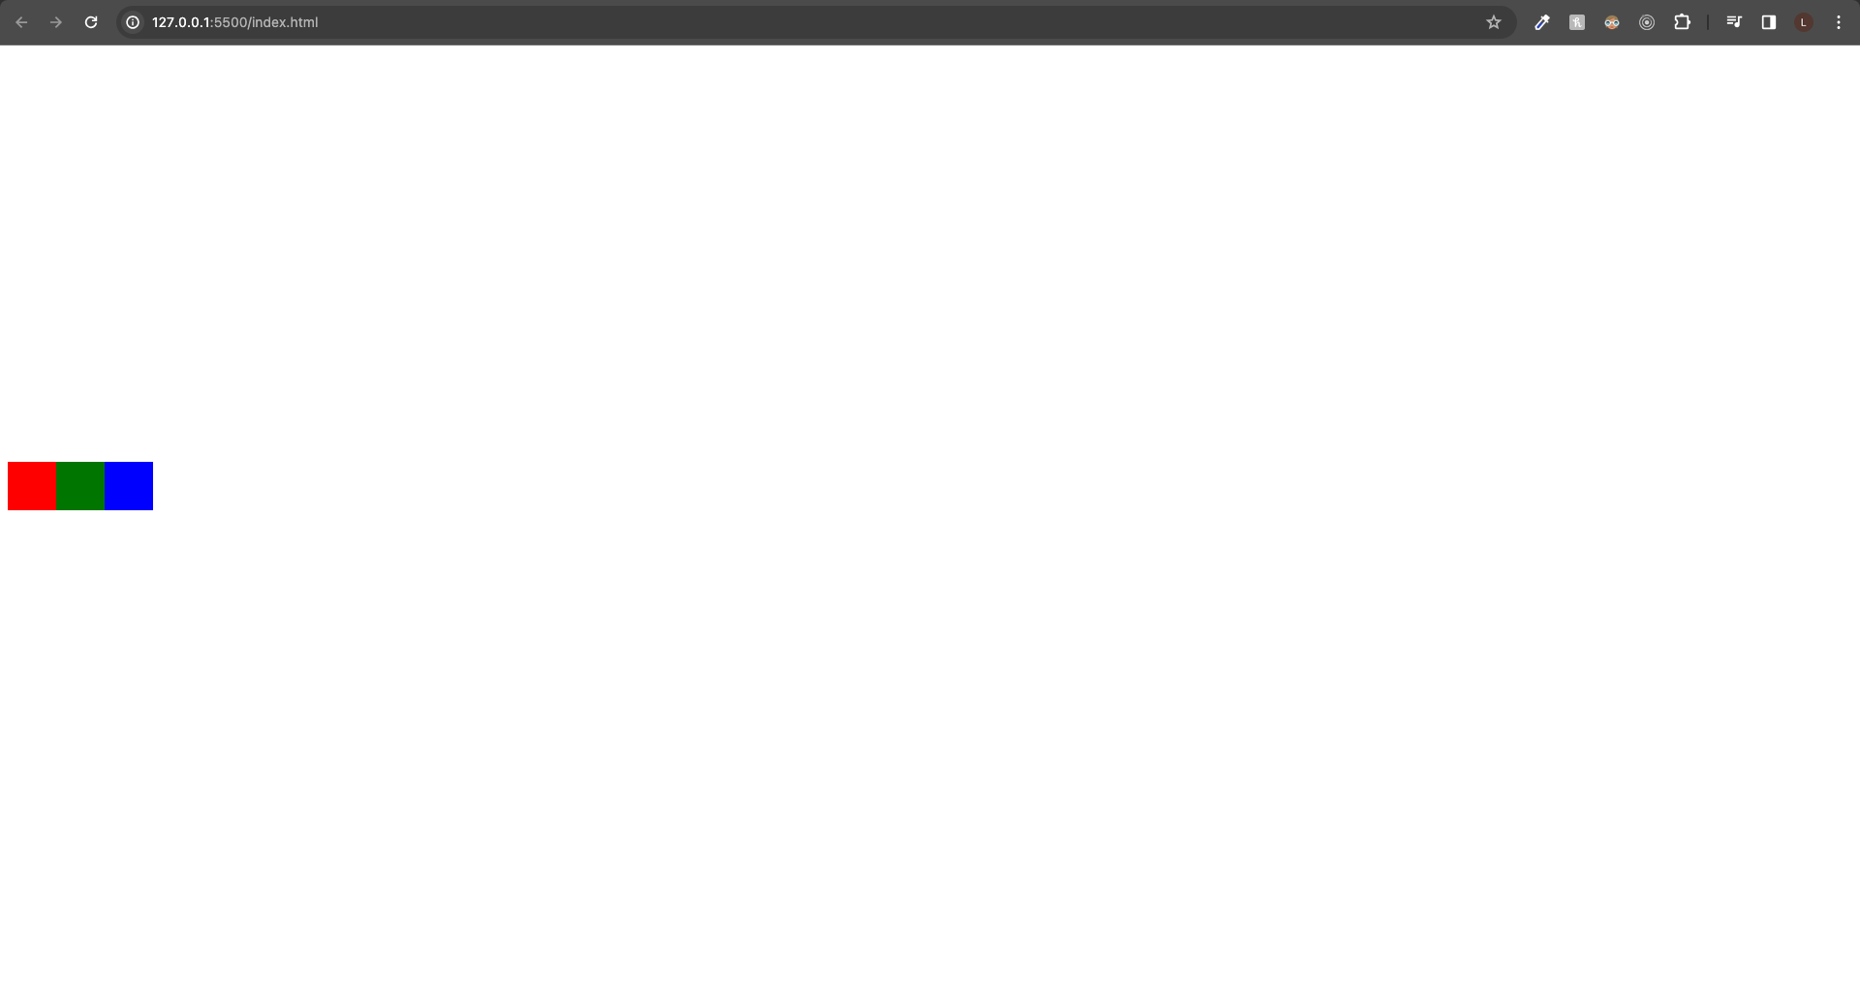
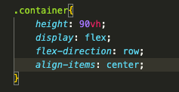
“align-items: center”, Centre les éléments le long de l'axe transversal.

Slide 19

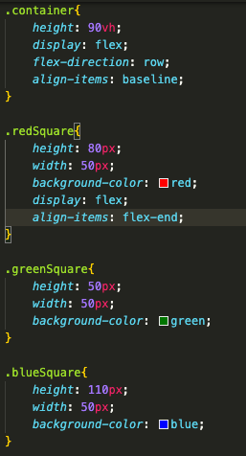
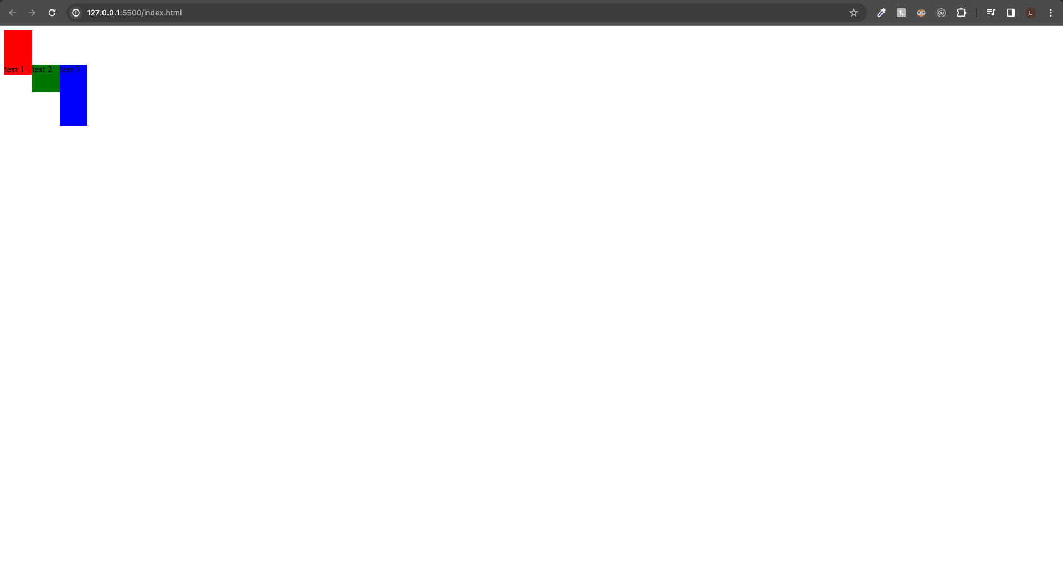
“align-items: baseline”, aligne les éléments de sorte que la ligne de base du texte à l'intérieur de chaque élément soit alignée horizontalement. Cela crée un alignement visuel uniforme pour le texte, même si les éléments ont différentes tailles.

